Slide 1
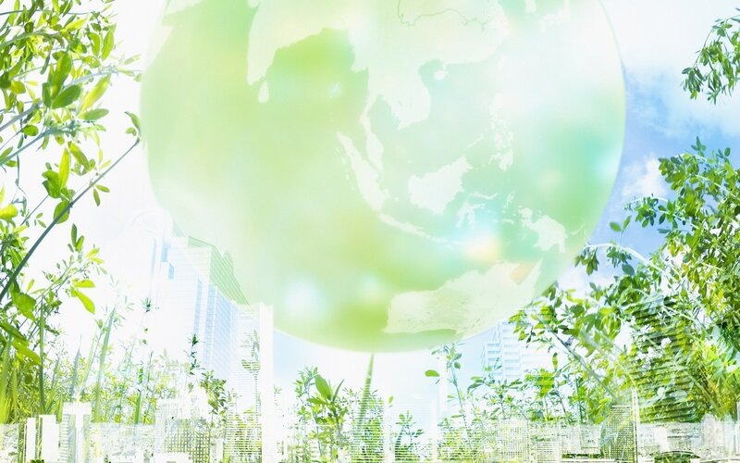
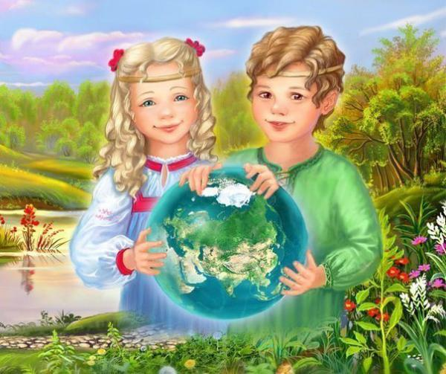
«Здравствуйте, ребята!
Наша природа Талицкого края красивая, яркая. Однако есть люди, которые перестали ценить эту красоту и чистоту. Талицкий край нуждается в помощи. Земля, вода, воздух загрязнены. И одно красивое слово стало исчезать, его необходимо восстановить. Просим вас помочь, соберите все буквы этого слова, поставьте по порядку. Чтобы вы быстрее справились, мы вам подготовили схемы – маршрута.
С уважением ученые экологи.

Slide 2
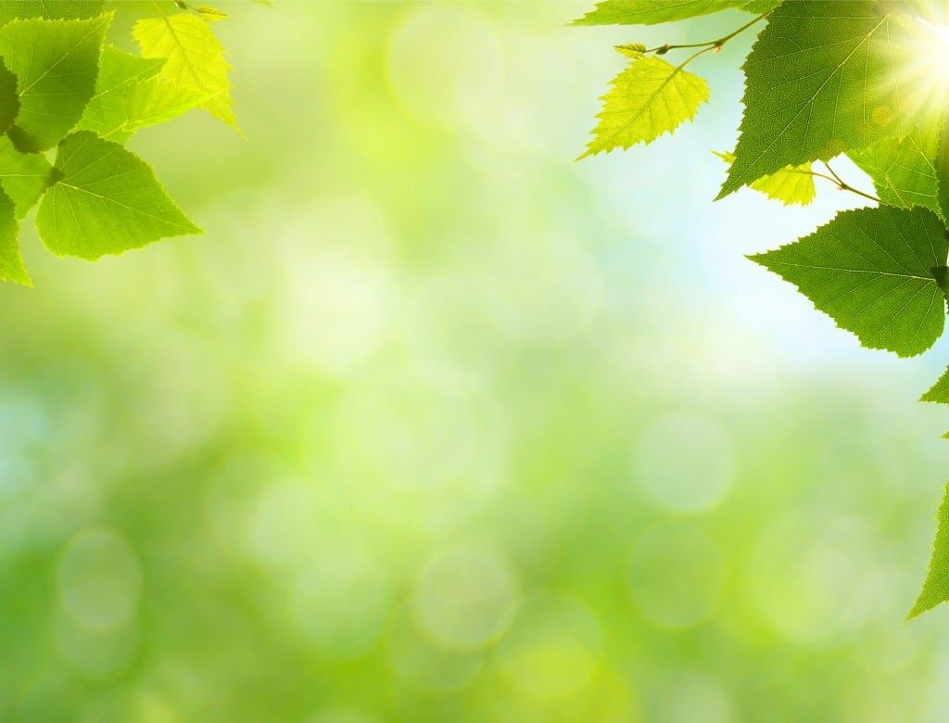
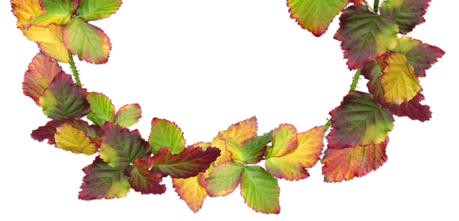
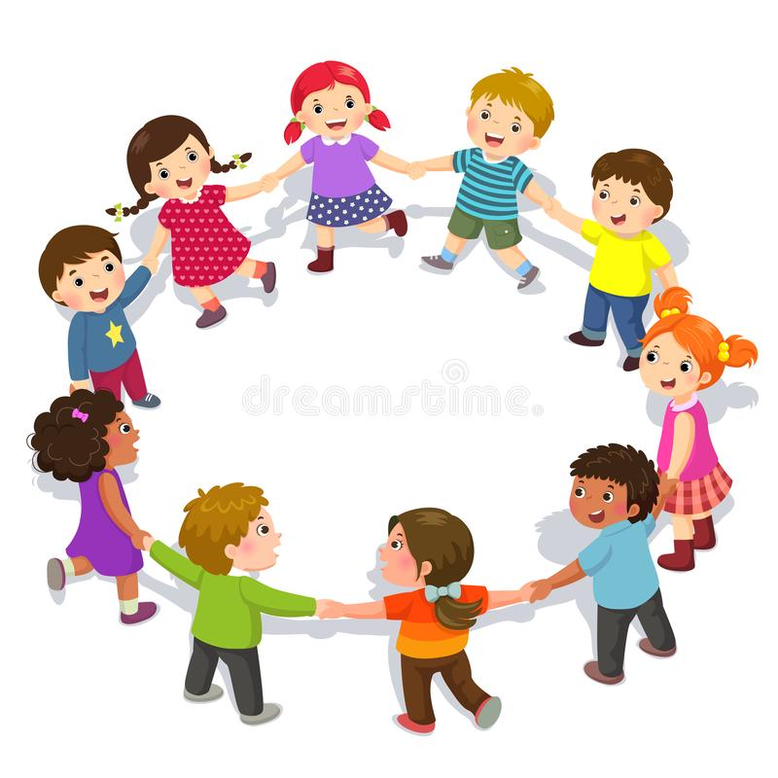
2
2
3
1
4
4
1
3

Slide 3
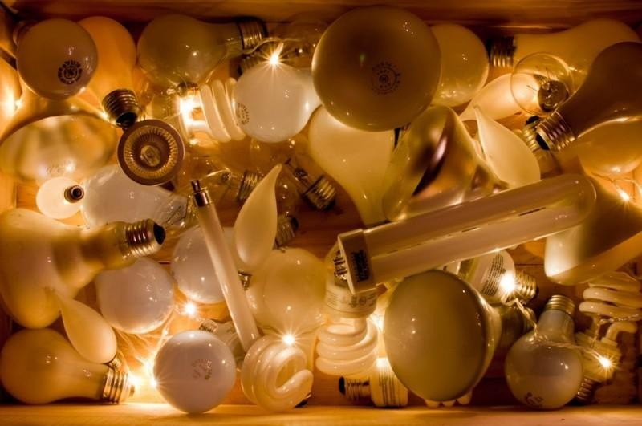
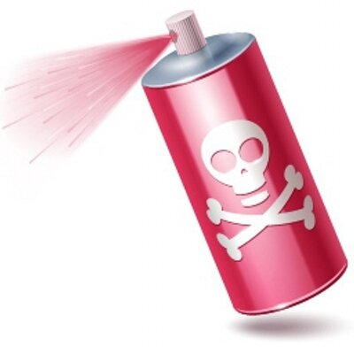
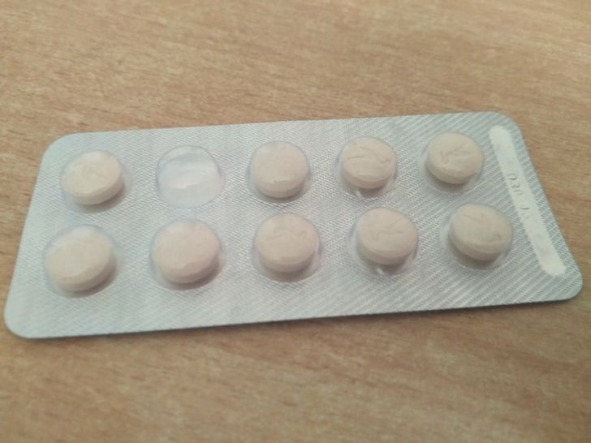

Slide 4
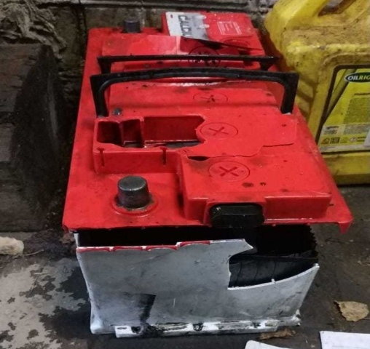

Slide 5
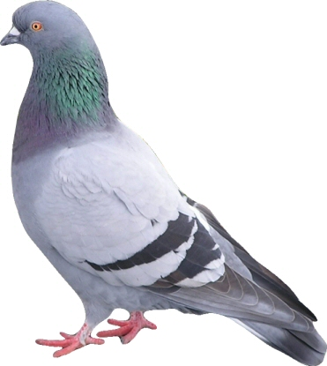
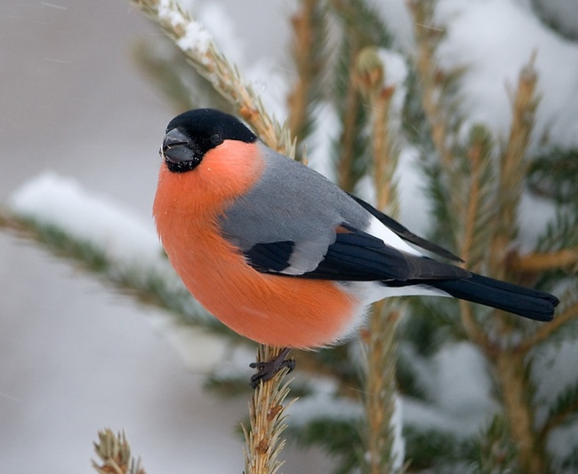

Slide 6
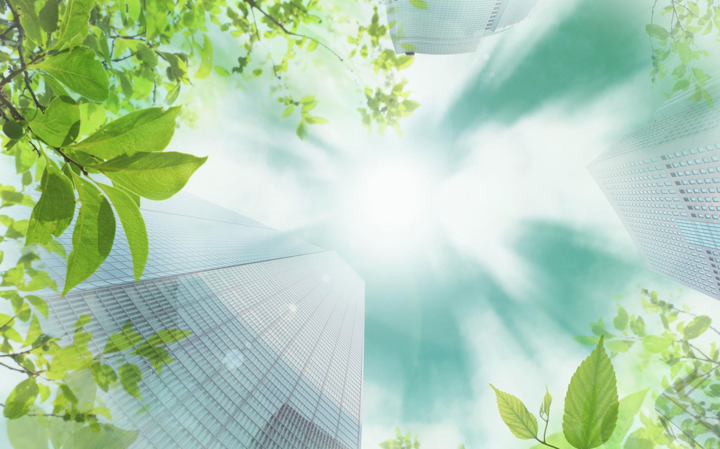
2
3
4
1

Slide 7
2
1
4
3

Slide 8
